Slide 1

Системы счисления
ИСП-11
2024 год.
Санин Владислав

Slide 2
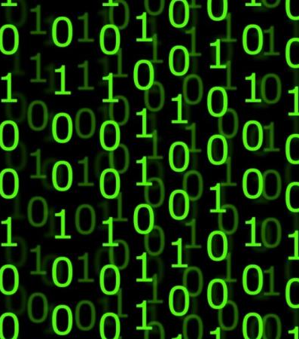
Введение
Понятие системы счисления
Основные компоненты системы счисления
Значение и роль систем счисления в современном мире

Slide 3
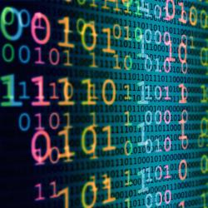
Исторический обзор развития систем счисления
Исторические корни и развитие систем счисления
Вклад различных культур и цивилизаций в развитие систем счисления

Slide 4
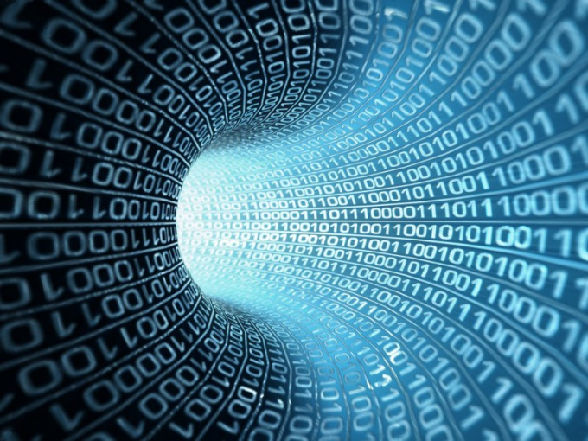
Основные компоненты системы счисления: цифры и разряды
Понятие цифр и их значения в различных системах счисления
Роль разрядов в представлении чисел

Slide 5

Десятичная система счисления: особенности и использование
Основы десятичной системы счисления
Применение десятичной системы в повседневной жизни и науке

Slide 6
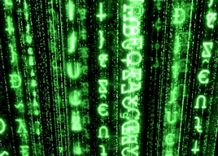
Двоичная система счисления: принципы и применение
Особенности двоичной системы счисления
Применение двоичной системы в компьютерах и цифровых технологиях

Slide 7

Восьмеричная и шестнадцатеричная системы счисления: их значение и преимущества
Основы восьмеричной и шестнадцатеричной систем счисления
Преимущества использования этих систем в программировании и обработке данных

Slide 8
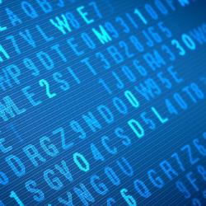
Перевод чисел из одной системы счисления в другую
Алгоритмы перевода чисел между различными системами счисления
Практические примеры перевода чисел

Slide 9

Алгоритмы перевода чисел в двоичную и из двоичной систем счисления
Методы перевода чисел в и из двоичной системы счисления
Примеры алгоритмов конвертации чисел

Slide 10
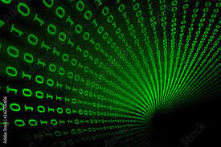
Роль систем счисления в информатике и программировании
Значение систем счисления в разработке программного обеспечения
Применение систем счисления в алгоритмах и структурах данных

Slide 11
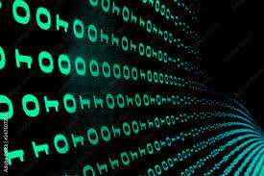
Примеры использования различных систем счисления в компьютерных науках
Использование различных систем счисления в компьютерной графике, криптографии и других областях компьютерных наук

Slide 12
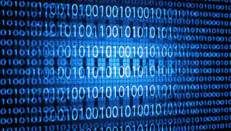
Системы счисления в криптографии: их применение для шифрования и дешифрования данных
Роль систем счисления в криптографических протоколах и алгоритмах
Примеры использования различных систем счисления в криптографии

Slide 13

Роль систем счисления в математике и ее различных областях
Значение систем счисления в теории чисел, дискретной математике и других математических дисциплинах
Применение систем счисления в математических моделях и исследованиях

Slide 14
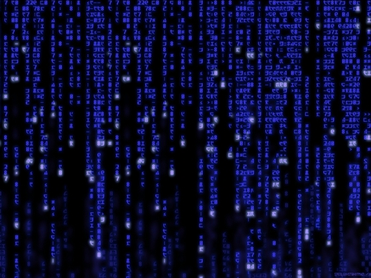
Использование различных систем счисления в разных культурах и традициях
Разнообразие систем счисления в различных культурах и народах
Культурные особенности использования чисел и систем счисления

Slide 15
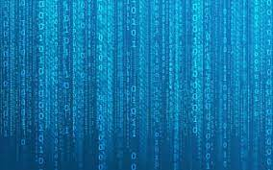
Необычные или альтернативные системы счисления
Экзотические системы счисления, основанные на времени, цветах, музыке и других аспектах
Примеры нестандартных систем счисления и их использование

Slide 16
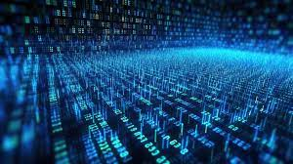
Практическое применение систем счисления в повседневной жизни
Примеры использования систем счисления в финансах, измерениях, графиках и других сферах жизни

Slide 17
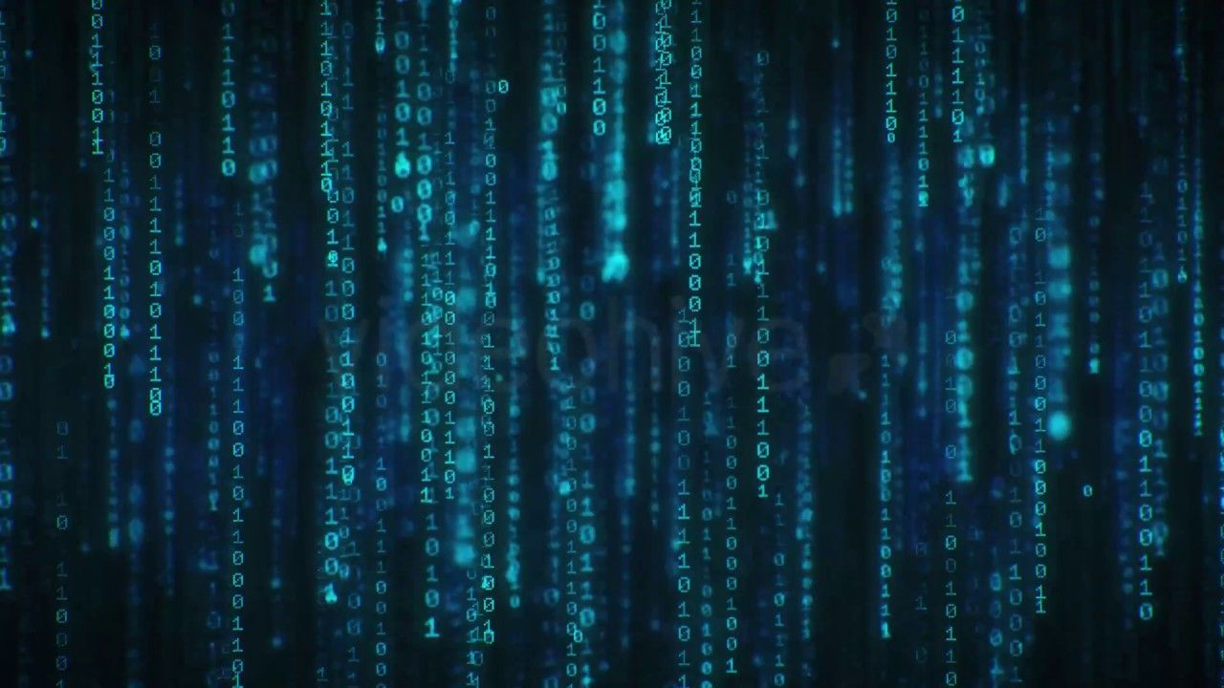
Проблемы и ограничения различных систем счисления
Ограничения и проблемы при использовании различных систем счисления
Требования к выбору системы счисления в зависимости от контекста задачи

Slide 18
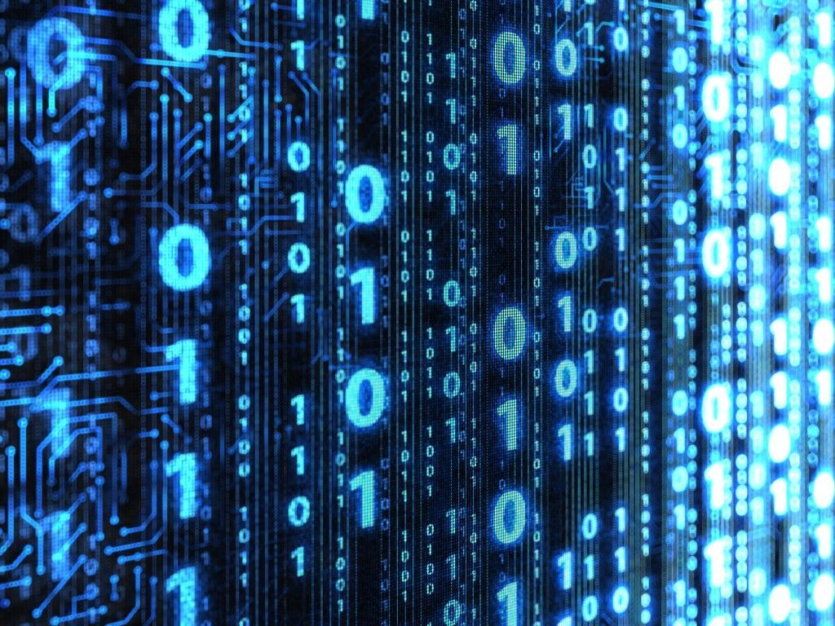
Влияние развития технологий на использование систем счисления
Роль современных технологий в развитии и применении систем счисления
Возможности и вызовы, связанные с использованием систем счисления в цифровой эпохе

Slide 19

Современные тенденции в области систем счисления: квантовые системы счисления и их потенциальное применение
Описание квантовых систем счисления и их роль в будущем развитии технологий
Перспективы использования квантовых систем счисления в науке и промышленности

Slide 20

Заключение
Значимость и роль систем счисления в современном мире и науке
Важность понимания и использования систем счисления в различных областях знаний и повседневной жизни
Перспективы развития и применения новых систем счисления в контексте современных технологий и научных исследований

Slide 21

Вопросы и обсуждение
Возможность участников задать вопросы и выразить свои мысли по поводу презентации
Готовность ответить на вопросы и углубить обсуждение темы

Slide 22
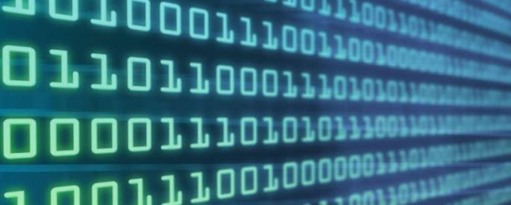
Спасибо за внимание!

